Slide 1
Návrh vhodných logistických technologií ve vybrané firmě
Bc. Jiří Zbořil

Slide 2
Cíl práce
Cílem práce je popsat logistické činnosti ve vybrané firmě, identifikovat problémové oblasti a navrhnout logistické technologie vhodné pro jejich odstranění

Slide 3
Nástroje štíhlé výroby
Systém 5S
Celková efektivnost zařízení
Systém totálně preventivní údržby
Poka Yoke
Cyklus PDCA a SDCA
Plýtvání ve štíhlé výrobě
Metoda Kaizen

Slide 4
Standardizace práce
Zákaznický takt
Intenzita využití výrobní linky
Cílový čas cyklu
Výpočet počtu operátorů
Kapacita strojů
Nivelizace výrobního plánu

Slide 5
Představení firmy
Robert Bosch České Budějovice
  Založen roku 1992
  Zaměstnává téměř 4000 lidí

Slide 6
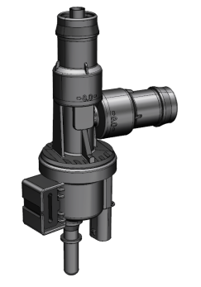
Výrobek TEV7
Regenerační odvzdušňovací ventil
Vyrábí se 6 variant produktu
Výrobní linka má 5 stanic, AP1-AP4 obsluhuje operátor

Slide 7
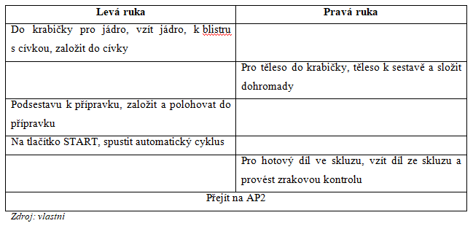
Standardizace linky TEV7
Pro každé stanoviště linky byly definovány potřebné standardy.
Standard práce na stroji
Standardní průběh práce

Slide 8
Projekt navýšení kapacity výrobní linky
Výpočet zákaznického taktu
Výpočet cílového času cyklu
Vypracování stohového diagramu činností
Výpočet kapacity výrobní linky
Standardní pracovní plán

Slide 9
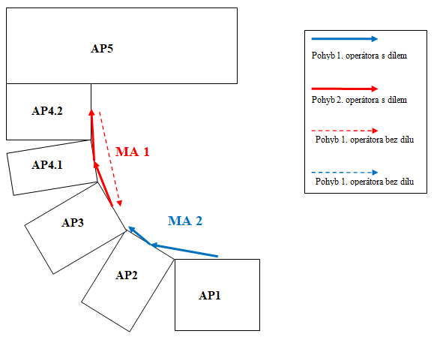
Standardní pracovní plán

Slide 10
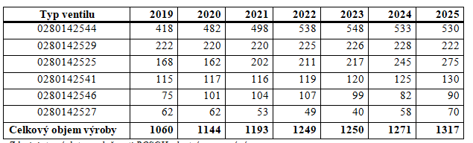
Projekt navýšení kapacity výrobní linky

Slide 11
Návrhy navýšení kapacity
Snížení času cyklu zefektivněním současných pracovních postupů.
Zvýšení počtu operátorů v lince nebo počtu pracovních směn.
Přidání dalšího stroje

Slide 12
Snížení času cyklu zefektivněním současných pracovních postupů.
Zrychlení práce operátora či stroje
Zamítnuto – pracovní postupy a pracovní časy strojů jsou již zavedené a maximálně efektivní

Slide 13
Zvýšení počtu operátorů v lince nebo počtu pracovních směn.
Navýšení operátorů ze 2 na 3
    Nevyhovuje z hlediska principu standardizované práce
Zvýšení počtu pracovních směn
  Změna z 15 směnného modelu na 20 směnný

Slide 14
Přidání dalšího stroje
Nutné duplikovat celou výrobní linku
  Zamítnuto z důvodu vysokých nákladů a nízkého využití druhé linky

Slide 15
Otázky vedoucího DP
Kde přesně v práci byly navrženy logistické technologie, jakým způsobem, a okteré technologie se konkrétně se konkrétně jedná.
Na základě jaké metody (postupu)byl vypracován standardní pracovní plán (dispozice) linky TEV7. viz podkapitola5.6?

Slide 16
Otázky oponenta DP
Specifikujte, které logistické technologie ste aplikovali při Vašem návrhu a jak?
Jaký ekonomický přínos budou mít vaše návrhy? Neprodraží se tím výrobní proces na lince?

